Slide 1



«Слагаемые успеха качества образования в условиях системных обновлений: контрольные точки, ключевые векторы развития»
Об основных
результатах деятельности
образовательных организаций
Кочковского района за 2016 год и задачах на 2017 год
Юстус Н.Н., начальник управления образования и молодёжной политики администрации Кочковского района Новосибирской области

Slide 2

«Без современного качественного доступного образования, причем во всех регионах страны, невозможно добиться ничего в сфере развития. Должен, безусловно, соблюдаться базовый принцип системы российского образования — это справедливость, то есть доступность качественного образования для каждого ребенка в соответствии с его интересами и способностями, причем независимо от того, где он живет — в городе или деревне, в Москве или любом другом регионе страны, независимо от того, где учится — в государственной школе или частной, и, конечно, независимо от социального статуса и доходов родителей»
Выступление Владимира Путина,
25.08.2021г.,
на заседании президиума Госсовета, посвящённому улучшению качества образования

Slide 3

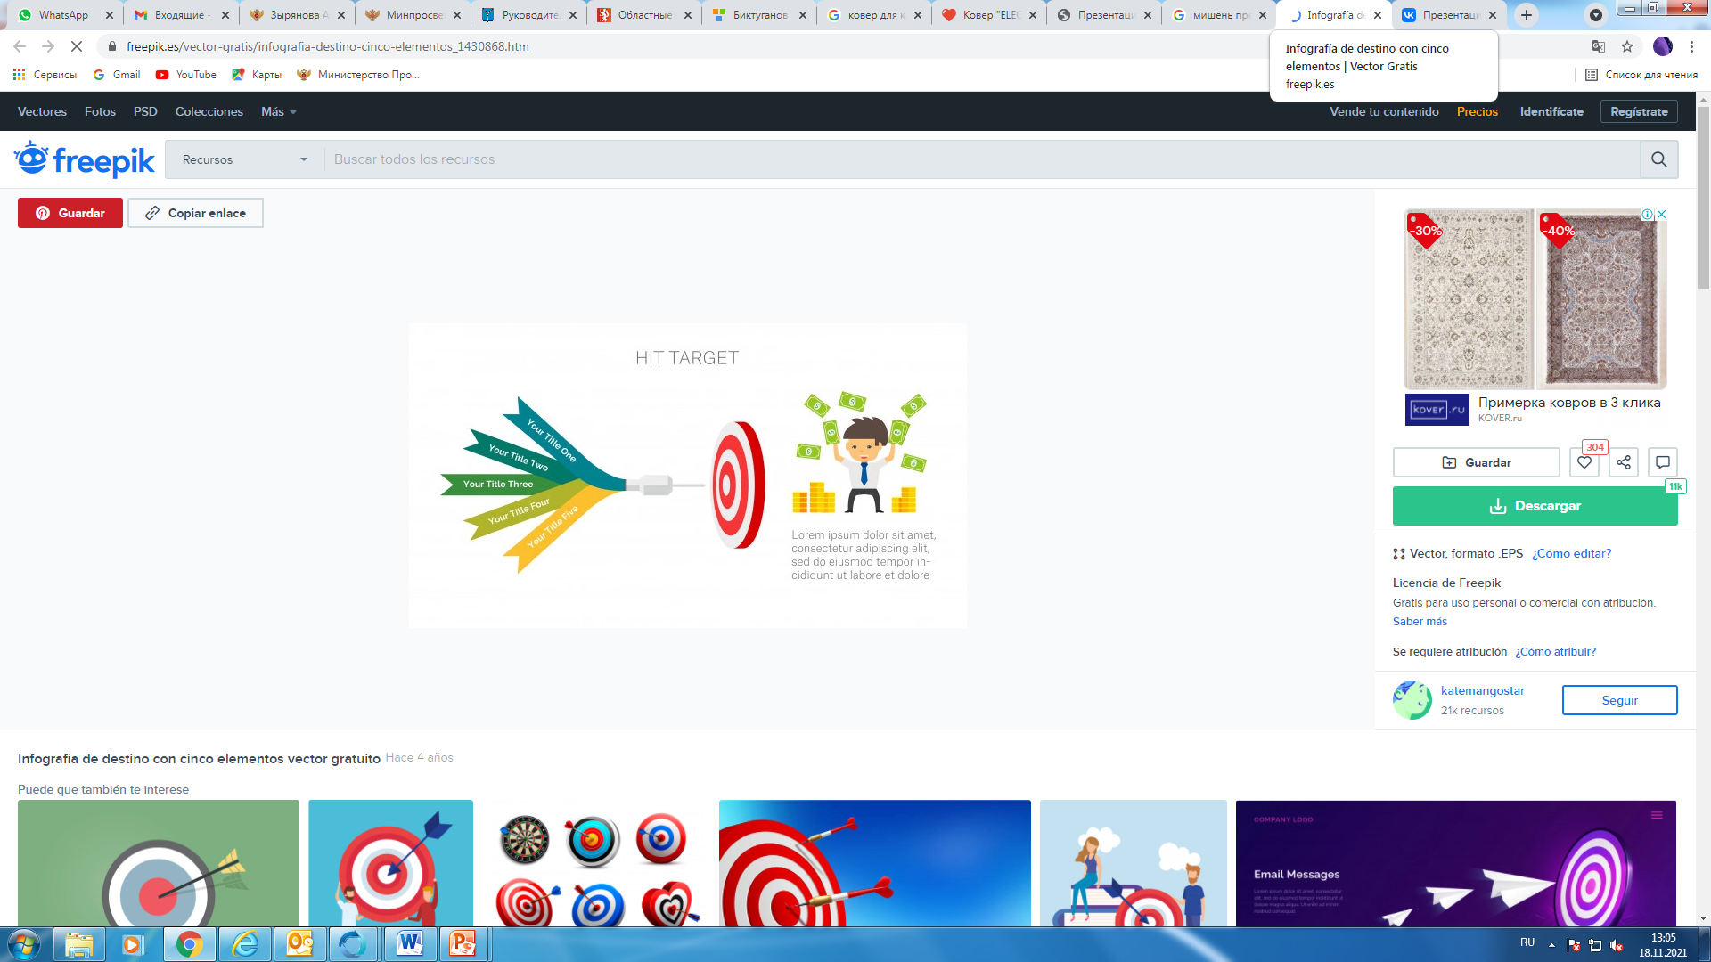

Идеальная Российская школа?
Социальные:
Проблема личностного и профессионального самоопределения детей
Замещение традиционного общения сетевым, интернет-зависимость, кибербуллинг
Неоднородность условий семейного воспитания
Низкая мотивация к обучению, самообразованию, саморазвитию
Учащение случаев социально-опасного поведения
Неоднородность организации досуга во внеурочное время
Рост числа обучающихся с ОВЗ, с инвалидность
Ключевые направления
ЗНАНИЕ
Войти в 10-ку лучших!
ЗДОРОВЬЕ
ТВОРЧЕСТВО
Проблемы*
ВОСПИТАНИЕ
Профессиональные:
Увеличение непедагогической нагрузки учителей
Привлечение репетиторов для достижения высоких образовательных результатов
Неоднородность подходов к организации образовательной среды
Неоднородность уровня профессиональной компетентности учителей
Неоднородность программного и учебно-методического обеспечения
Дефицит отдельных групп педагогических кадров (логопед, дефектолог, психолог и др.)
ПРОФОРИЕНТАЦИЯ
УЧИТЕЛЬ
ШКОЛЬНЫЙ КЛИМАТ
ОБРАЗОВАТЕЛЬНАЯ
СРЕДА
Единое образовательное пространство (обучение и воспитание)

Slide 4
Уровни освоения модели
«Школы Минпросвещения России»:
Базовый уровень включает в себя необходимый минимум пакетных решений для обеспечения качественного образовательного процесса в образовательной организации.
Средний уровень представляет собой расширенный комплекс условий, позволяющий обеспечить освоение обучающимися навыков и умений, повысить их мотивацию к обучению и вовлеченность в образовательный процесс.
Полный (эталонный) уровень включает в себя все доступные инструменты для реализации всех успешных практик системы образования Российской Федерации.

Slide 5
Результаты самодиагностики школ
С
С
Б
Б
Б
Б
Б
Б
С

Slide 6

ФОРМИРОВАНИЕ СИСТЕМЫ УПРАВЛЕНИЯ КАЧЕСТВОМ ОБРАЗОВАНИЯ В ШКОЛАХ МИНПРОСВЕЩЕНИЯ РОССИИ
2022
2023
Самодиагностика
Методика
Апробация
Внедрение
Корректировка
дефицитов
Проведение самодиагностики образовательных организаций
Разработка методических рекомендаций
Апробация в пилотных школах
Выявление и ликвидация дефицитов для реализации концепции
Массовое внедрение концепции
Обеспечение материально-технической базы образовательных организаций
Внесение изменений в нормативно-правовые акты
Для школы, расположенной в сельской местности и малокомплектной школы, с количеством обучающихся менее 100 человек

Slide 7
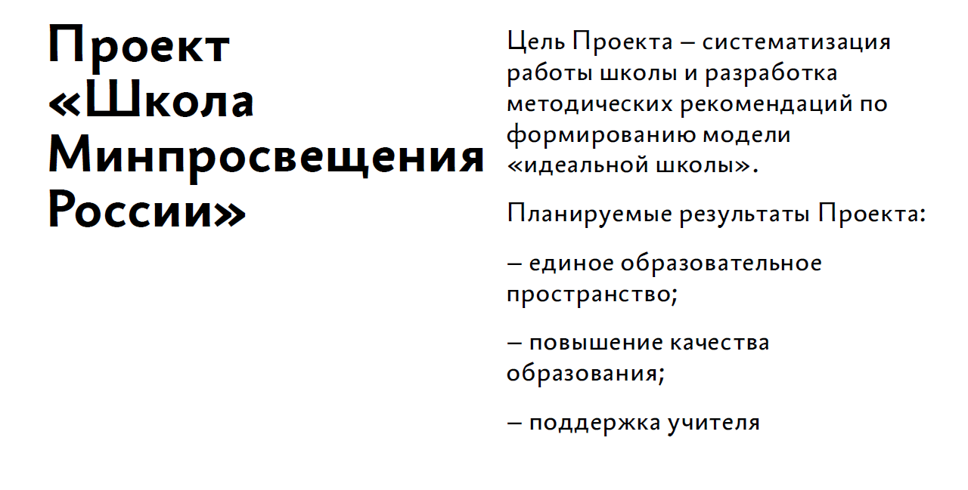

Slide 8
Результаты ЕГЭ в сравнении с 2021 годом

Slide 9
ГИА-9
 | Кол-во участников | Не сдали в основной период | допущено к пересдаче | пересдали | средний балл | пересдача в сентябре
русский | 131 | 3 | 1 | 1 | 3,7 | 2(1,5%)
математика | 132 (1 из Доволенского района) | 35 | 27 | 23 | 3,3 | 12(9%)
физика | 11 | 3 | 3 | 3 | 3,2 | 0
химия | 12 | 1 | 1 | 1 | 4,0 | 0
география | 39 | 6 | 5 | 2 | 3,5 | 4(10,2%)
биология | 47 | 0 | 0 | 0 | 3,5 | 0
обществознание | 84 | 17 | 10 | 10 | 3,2 | 7(8,3%)
история | 8 | 1 | 1 | 1 | 3,3 | 0
ИКТ | 58 | 13 | 6 | 5 | 3,1 | 8(13,7%)
английский | 3 | 0 | 0 | 0 | 3,7 | 0
всего к пересдаче |  |  |  |  |  | 15(11,4%)

Slide 10
1.1. Результаты оценки сформированности системы оценки качества подготовки обучающихся
1.2. Результаты оценки сформированность системы работы со ШНОР и ШНСУ

Slide 11
1.3. Результаты оценки системы выявления, поддержки и развития способностей и талантов
1.4. Результаты оценки сформированности системы по самоопределению и профессиональной ориентации

Slide 12
  2.3. Результаты оценки сформированности системы организации воспитания обучающихся
  2.4. Результаты оценки сформированности системы мониторинга качества дошкольного образования

Slide 13
2.1. Результаты оценки сформированности системы мониторинга эффективности руководителей
2.2. Результаты оценки сформированности системы обеспечения профессионального развития

Slide 14
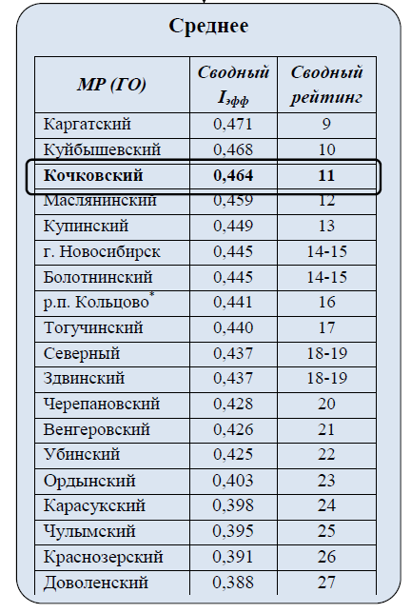
Частные рейтинги по направлениям блока «Результативность» системы общего образования
Положение в рейтинге муниципальных районов
по результатам мониторинга систем общего образования
Эффективность систем общего образования

Slide 15
Результаты участия в конкурсах в 2021-2022 учебном году
Региональный уровень
XII открытая региональная НПК обучающихся общеобразовательных организаций и студентов средних профессиональных учебных заведений Новосибирской области «Шаг в науку» (Секция «История и краеведение») | Бородина Марина 2 место | Оськина А.А.
XII открытая региональная НПК обучающихся общеобразовательных организаций и студентов средних профессиональных учебных заведений Новосибирской области «Шаг в науку» (Секция «Агрономия») | Ерёмкин Платон 1 место Черезова Дарья 3 место | Макалева Н.Н.
XII открытая региональная НПК обучающихся общеобразовательных организаций и студентов средних профессиональных учебных заведений Новосибирской области «Шаг в науку» (Секция «Биохимия и физиология человека») | Фролова Антонина 3 место | Макалева Н.Н.
Региональный трек Всероссийского конкурса научно-технологических проектов «Большие вызовы» | Ерёмкин Платон -победитель | Макалева Н.Н.

Slide 16
Результаты участия в конкурсах в 2021-2022 учебном году
Региональный уровень
Областной тур Всероссийского конкурса для обучающихся сельских ОО АГРО-НТИ Направление «АГРО-МЕТЕО» | Суханова Анастасия призер | Марфутенко Светлана Васильевна
Областной тур Всероссийского конкурса для обучающихся сельских ОО АГРО-НТИ Направление «АГРО-МЕТЕО» | Самохвал Дмитрий дипломант Суханова Анастасия участник | Марфутенко Светлана Васильевна
Областной тур Всероссийского конкурса для обучающихся сельских ОО АГРО-НТИ Направление «АГРО-РОБОТЫ» | Синицин Дмитрий Победитель | Рифлинг Александр Александрович
Областной тур Всероссийского конкурса для обучающихся сельских ОО АГРО-НТИ Направление «АГРО-БИО» | Бородина Марина участник | Марфутенко Светлана Васильевна

Slide 17
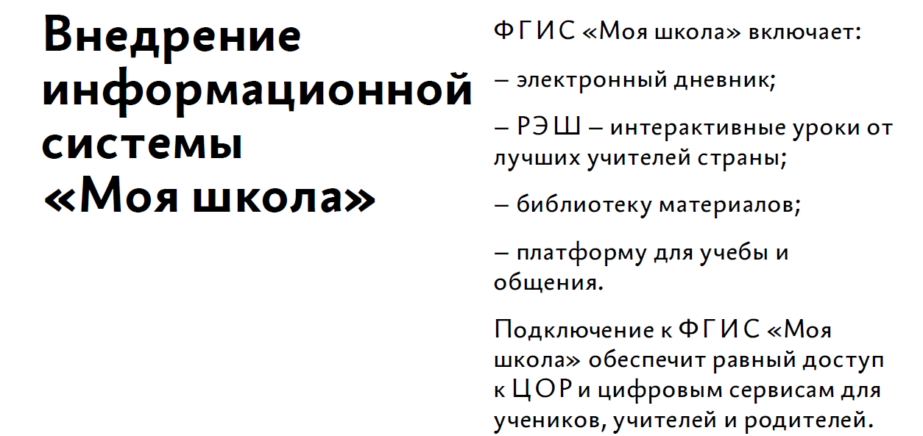

Slide 18


Slide 19
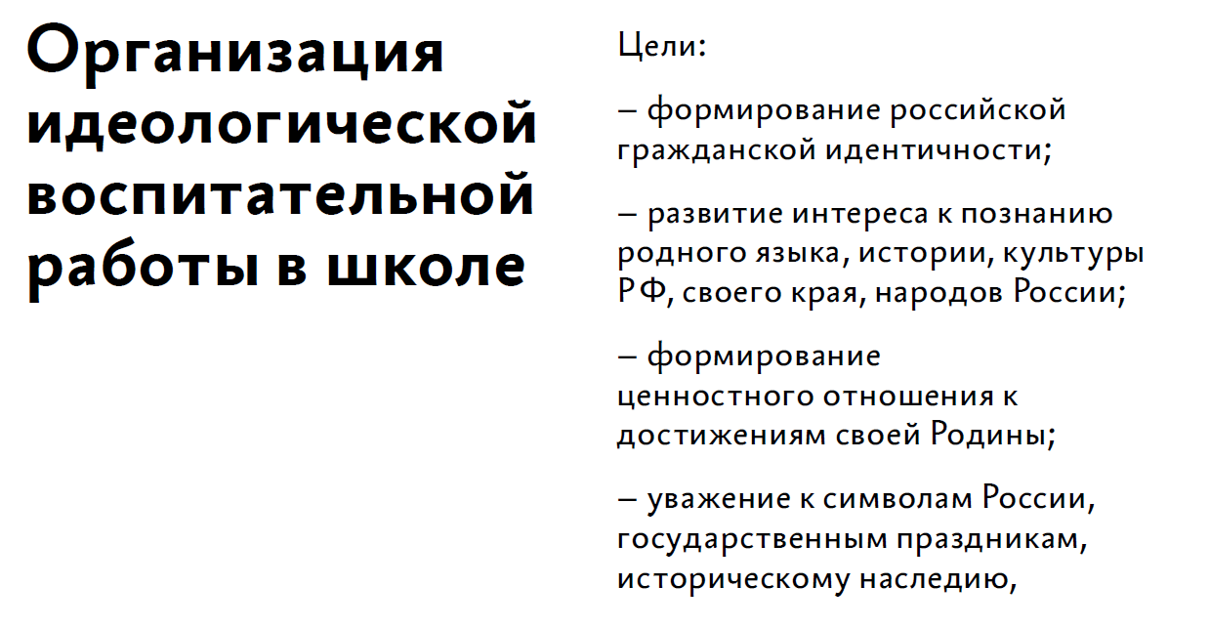

Slide 20
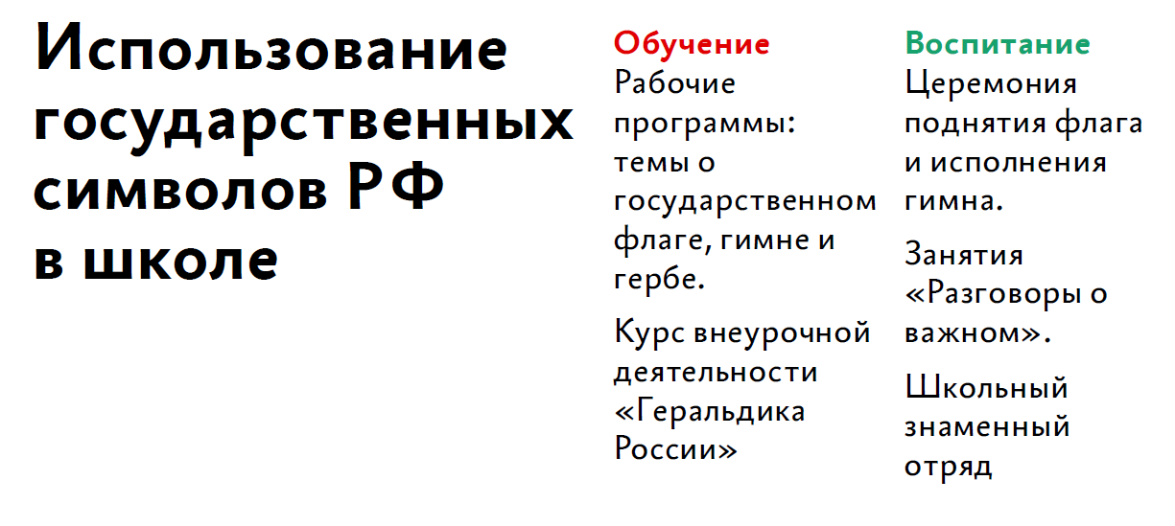

Slide 21
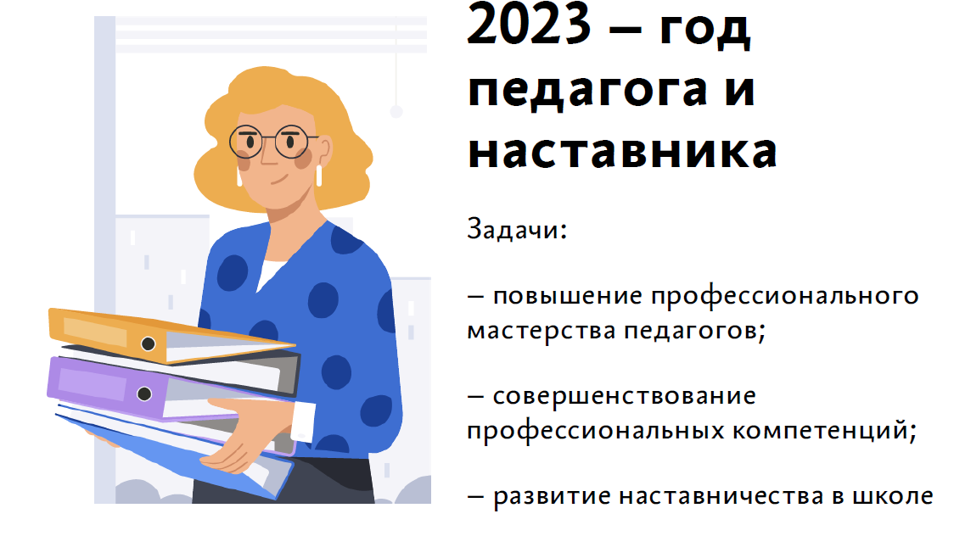

Slide 22
Целевое обучение
ФИО студента, муниципалитет | Год выпуска |  |  |  |  | Наименование образовательной программы
 | 2023 | 2024 | 2025 | 2026 | 2027
Алимова Мария Дмитриевна Быструха |  |  |  |  |  | 44.03.01 Педагогическое образование Иностранный (английский) язык
Бурматова Юлия Сергеевна Решеты |  |  |  |  |  | 44.03.05 Педагогическое образование (с двумя профилями подготовки) История и Обществознание
Гоенко Мария Васильевна Кочки |  |  |  |  |  | 44.03.02 Психолого-педагогическое образование Психология образования
Земзюлина Анастасия Андреевна Кочки |  |  |  |  |  | 44.03.01 Педагогическое образование Математическое образование
Педенко Ирина Владимировна Букреево Плесо |  |  |  |  |  | 44.03.01 Педагогическое образование Математическое образование
Прилепко Валерия Алексеевна Кочки |  |  |  |  |  | 44.03.01 Педагогическое образование Декоративно-прикладное искусство
Пронина Полина Юрьевна Жуланка |  |  |  |  |  | 44.04.01 Педагогическое образование Языковое и литературное образование

Slide 23
Формирование детских общественных объединений
2021-2022 год
РДШ (Кочковская, Новорешетовская, Черновская, Решетовская) -33 %
Юнармия (Новоцелинная, Красносибирская, Кочковская) – 25%
ЮИД(все школы) -100 %
Добровольчество и волонтерство (Кочковская, Красносибирская, Букреевская)- 25 %

Slide 24
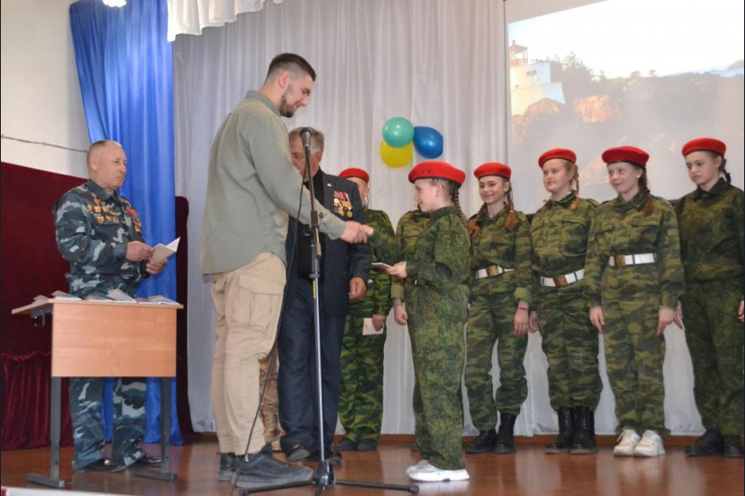
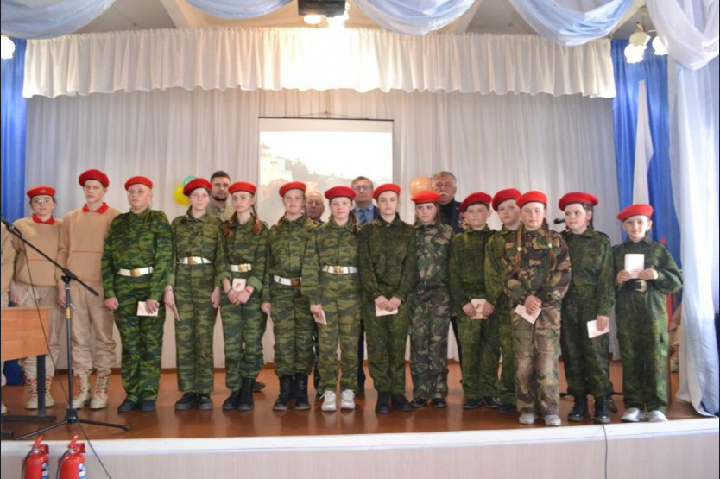
Торжественное посвящение курсантов ВПК «Витязь» в юнармейцы

Slide 25
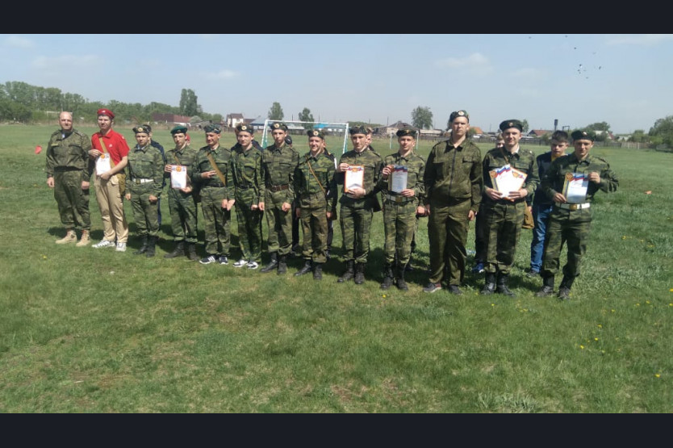
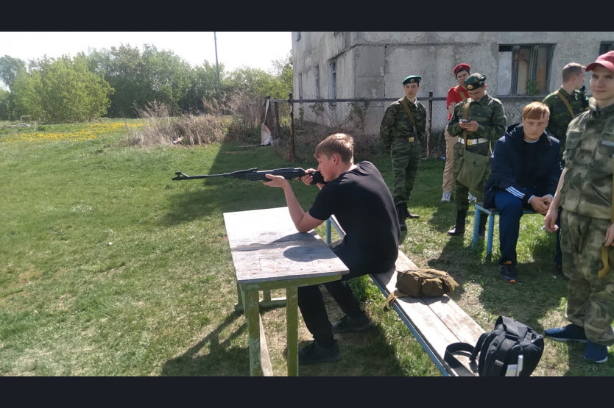
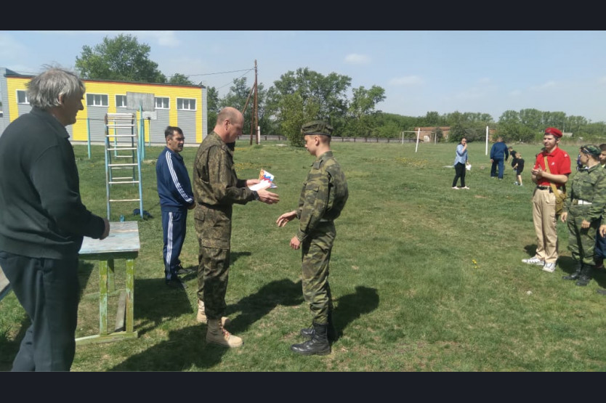
Учебные сборы

Slide 26
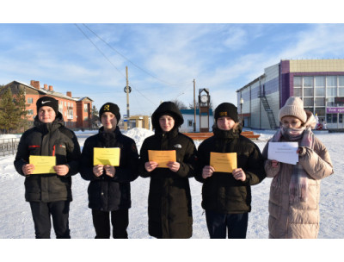
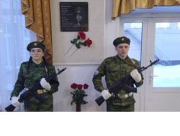
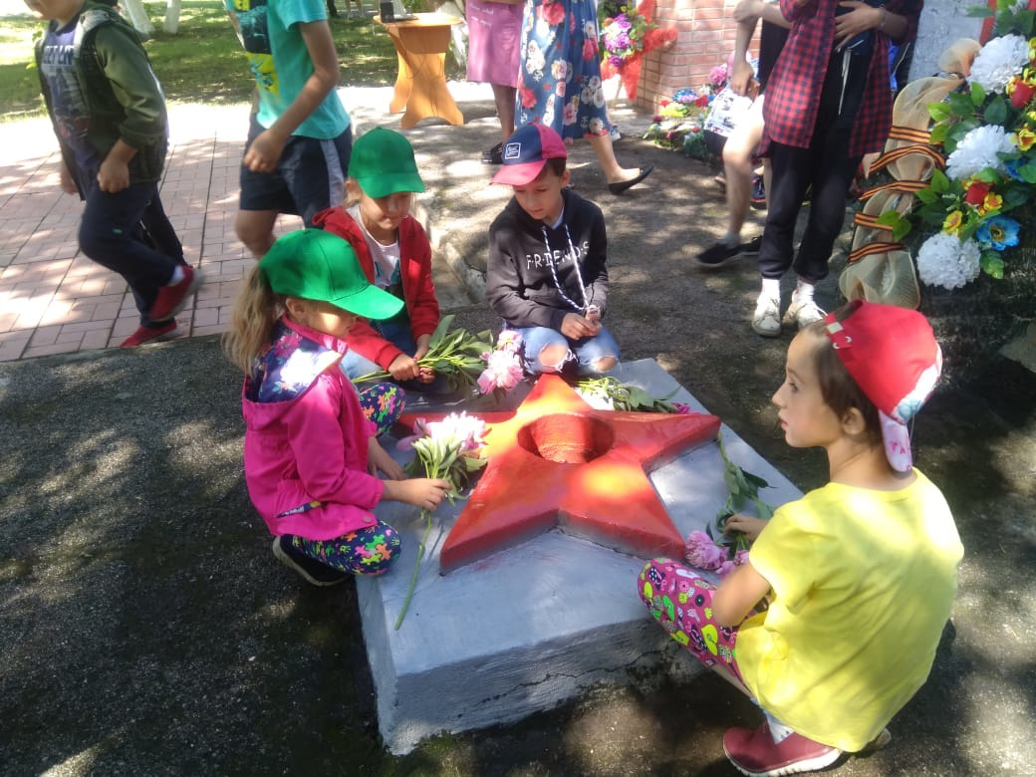
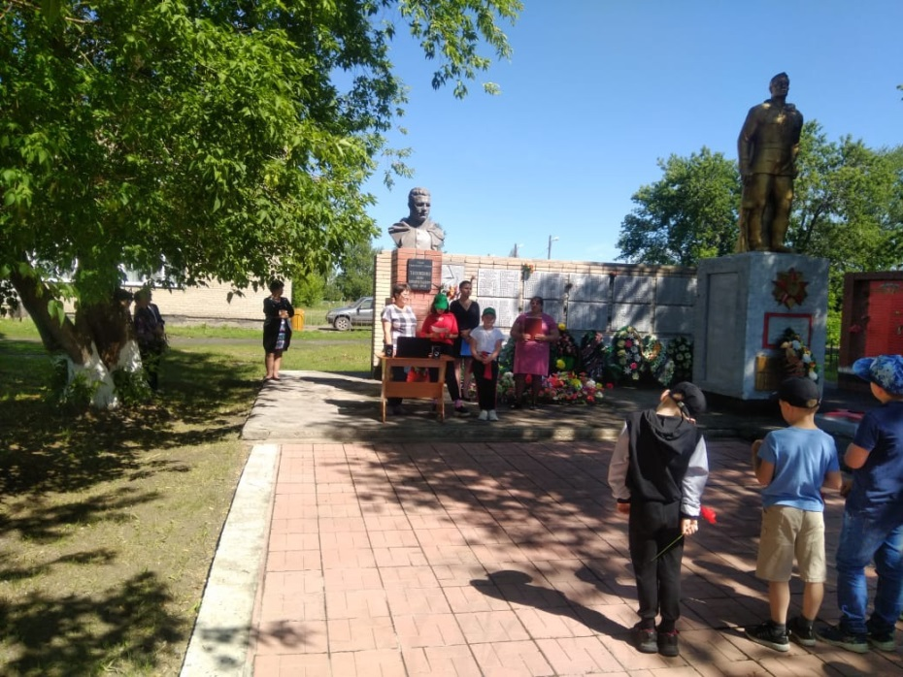

Slide 27
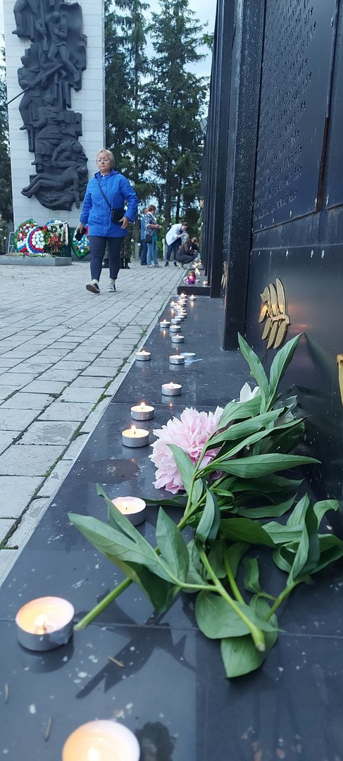
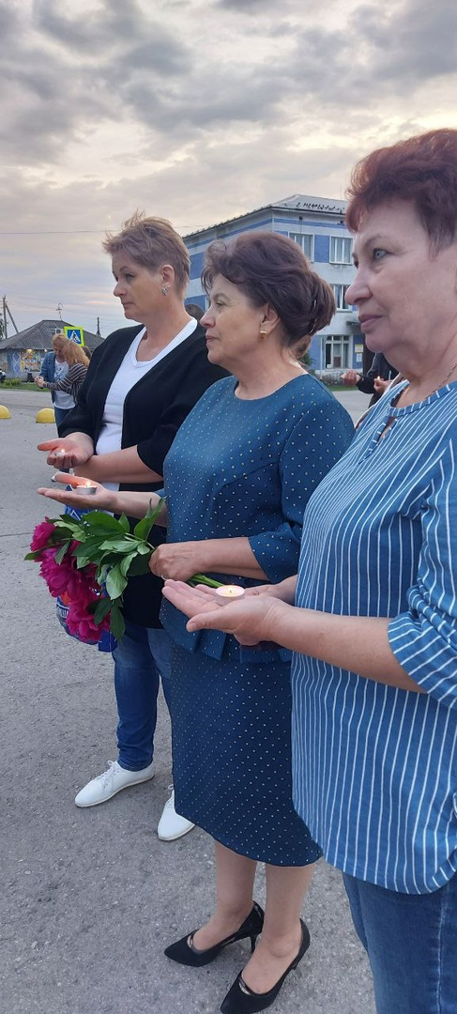

Slide 28
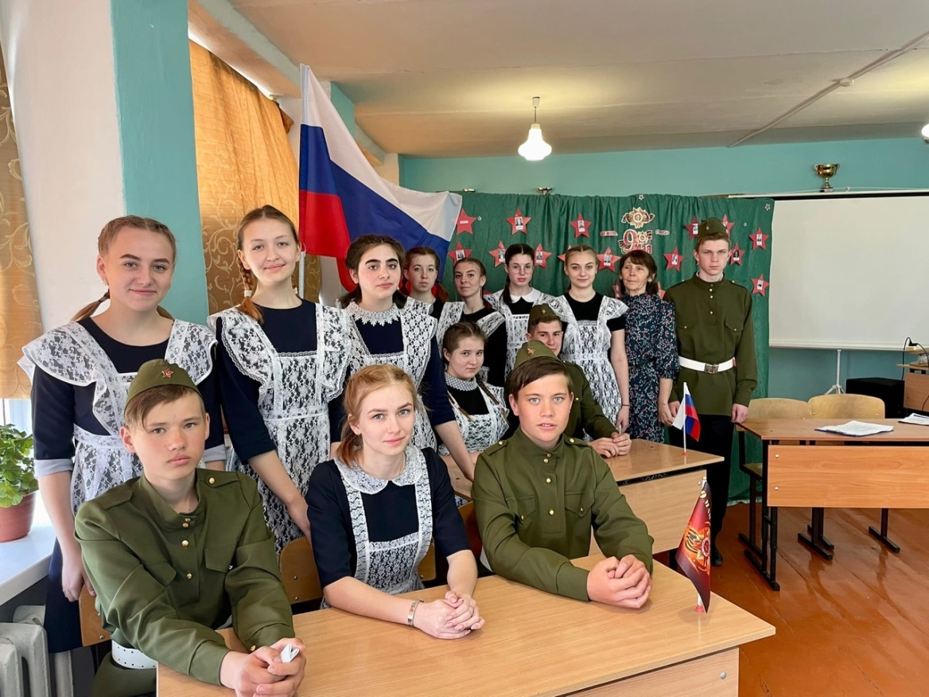
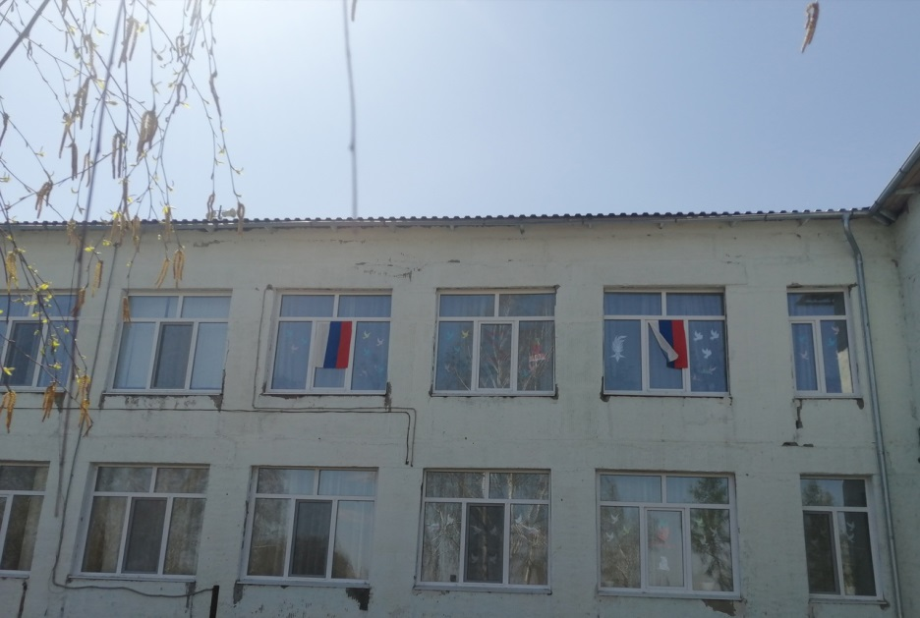
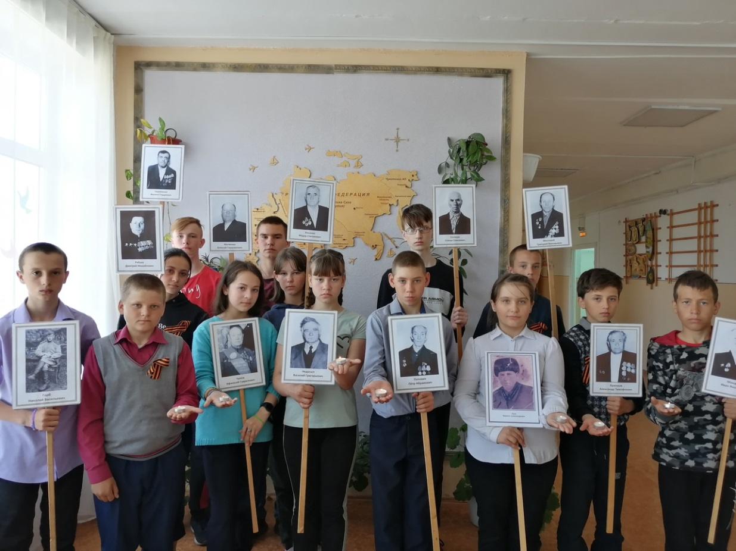
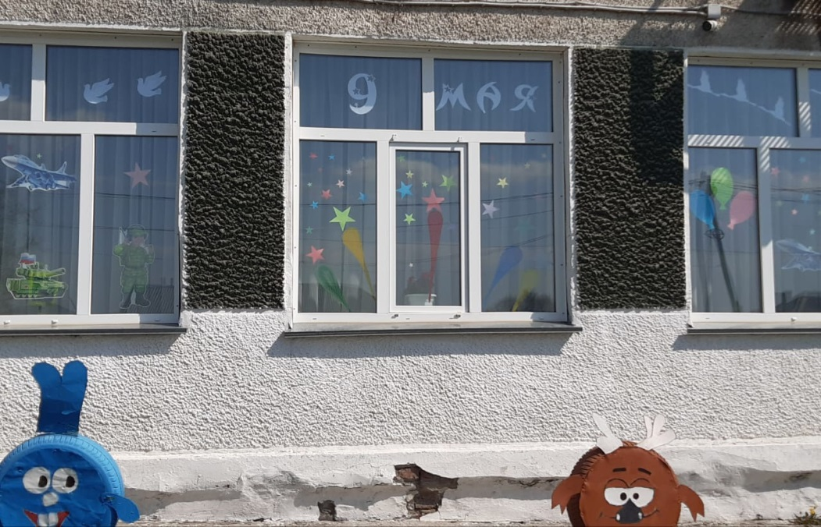

Slide 29
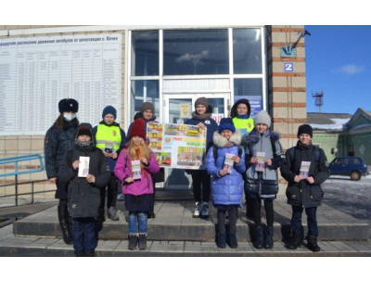
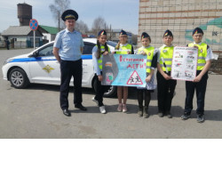
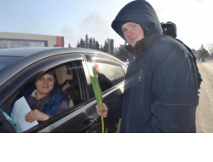
Профилактические рейды сотрудников ГИБДД и ЮИДД

Slide 30
Подготовка ОО к новому учебному году, в млн. руб.

Slide 31
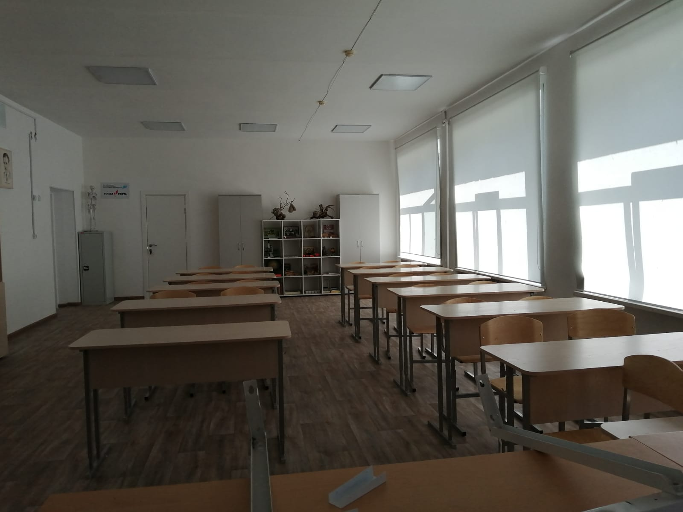
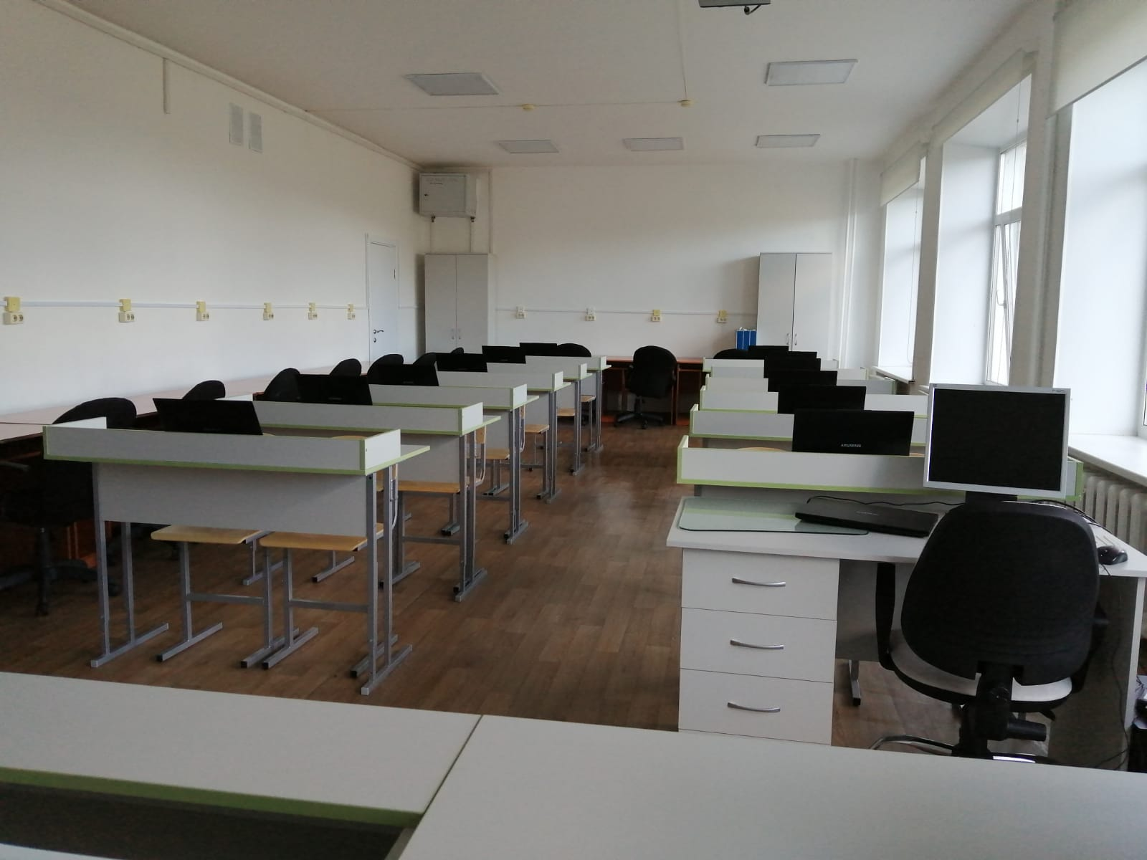
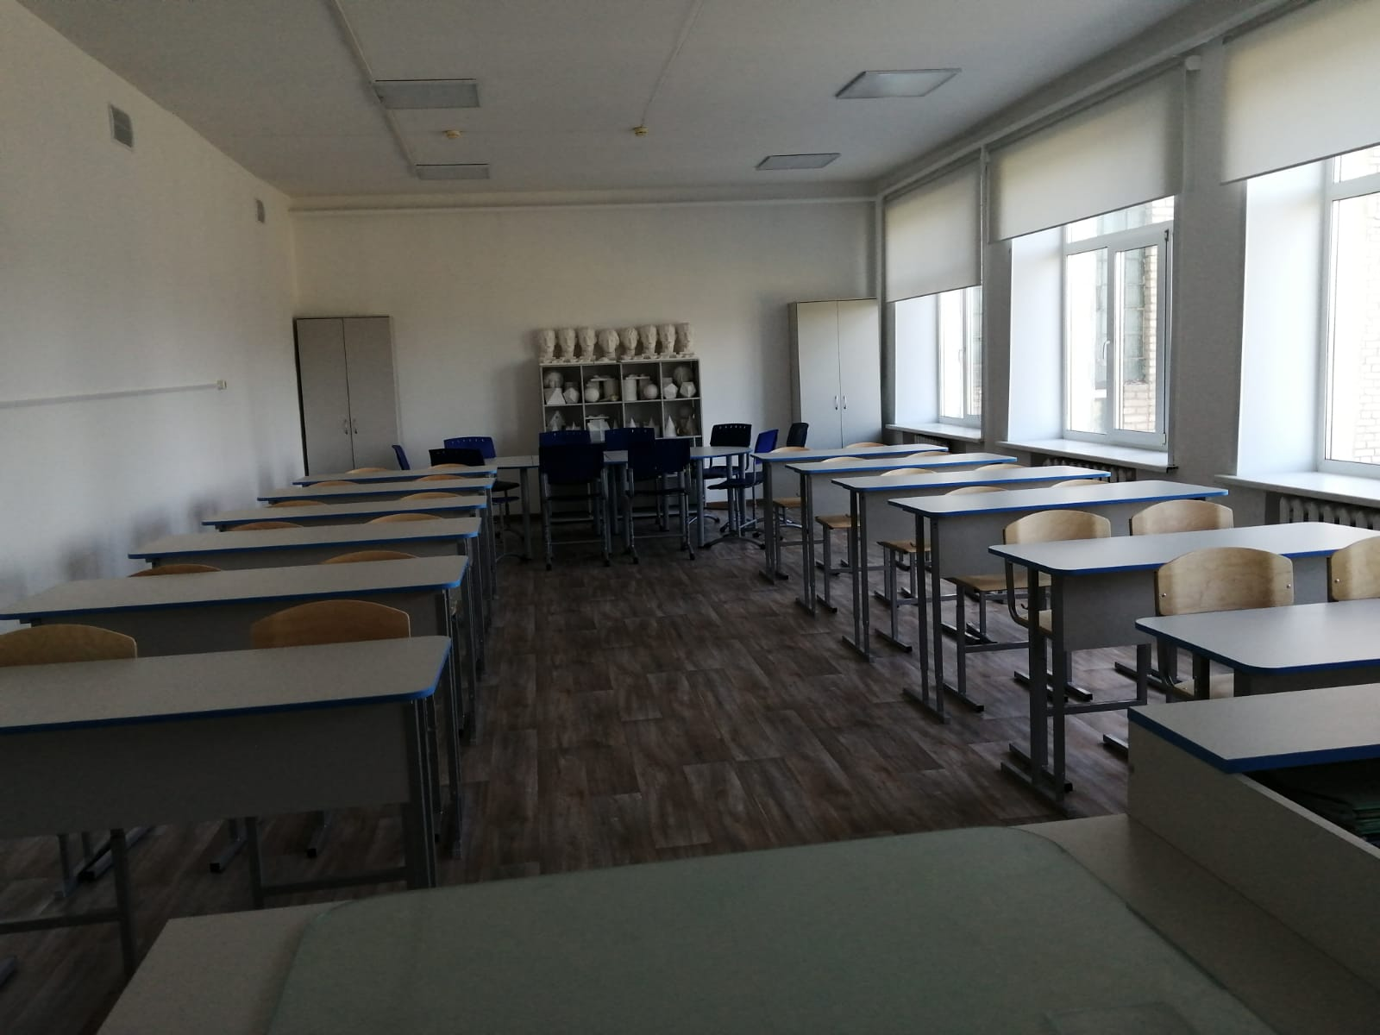
Кабинеты центров «Точка роста»

Slide 32
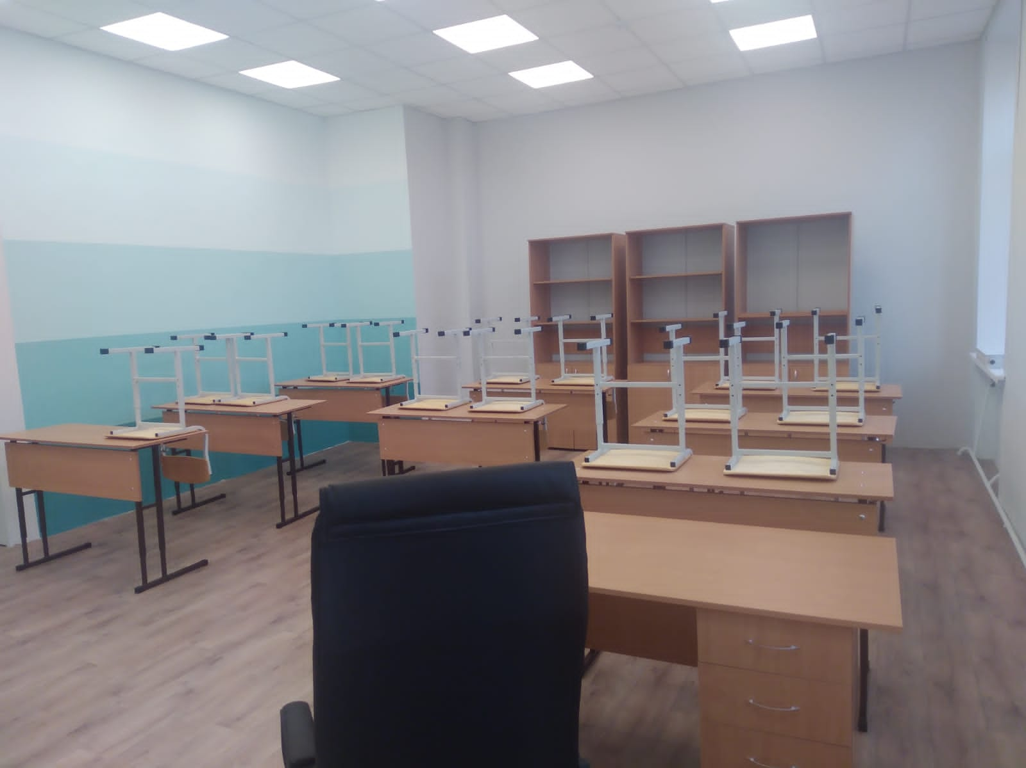
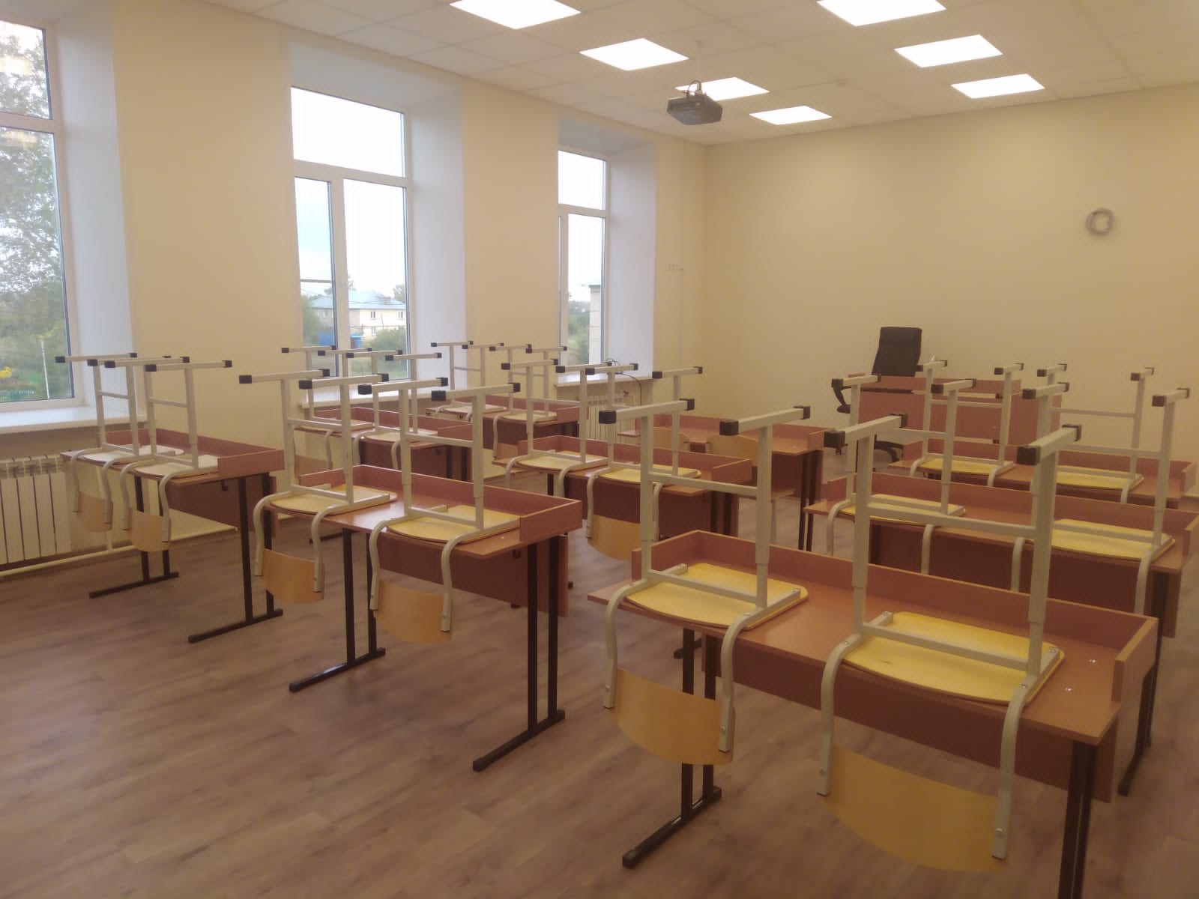
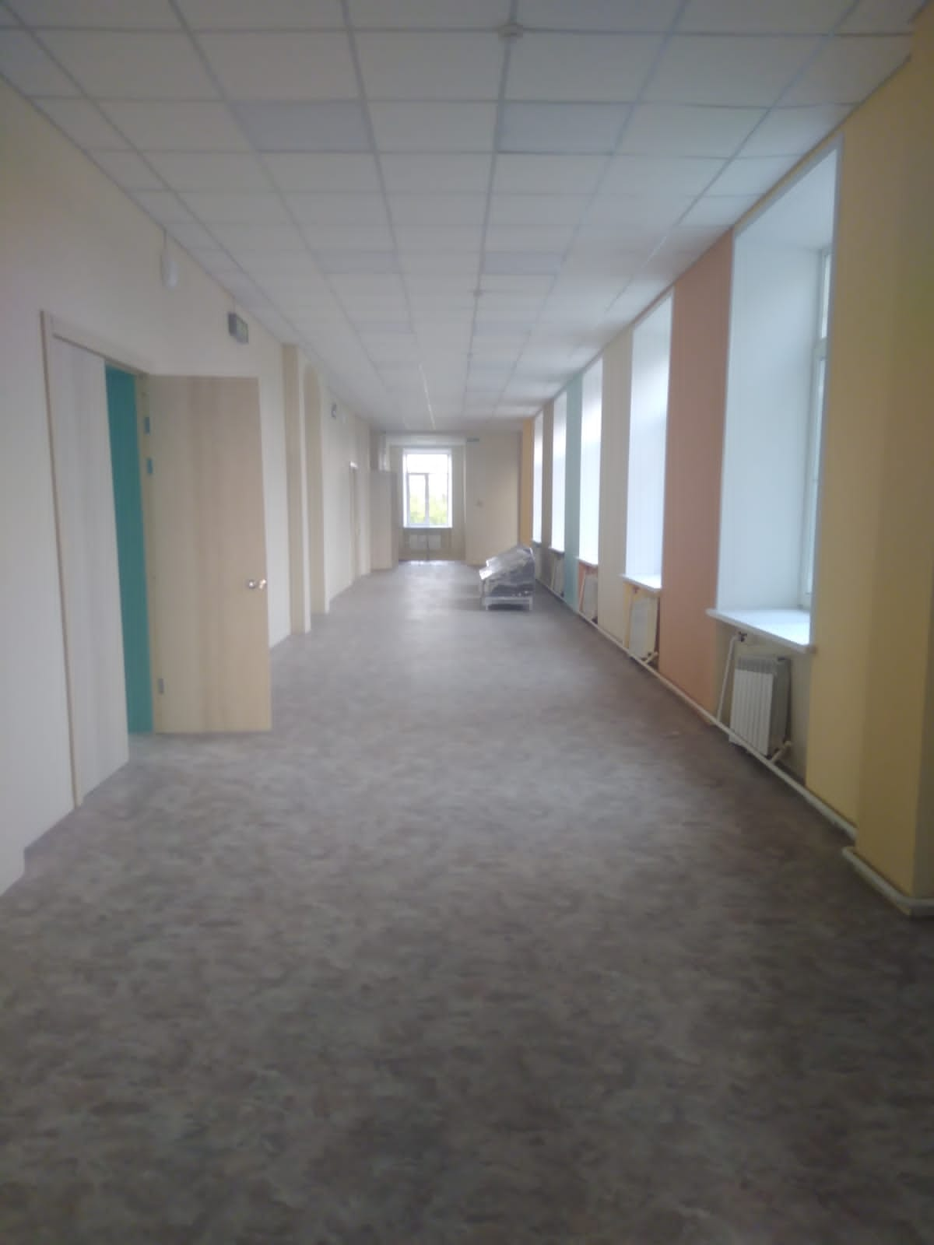
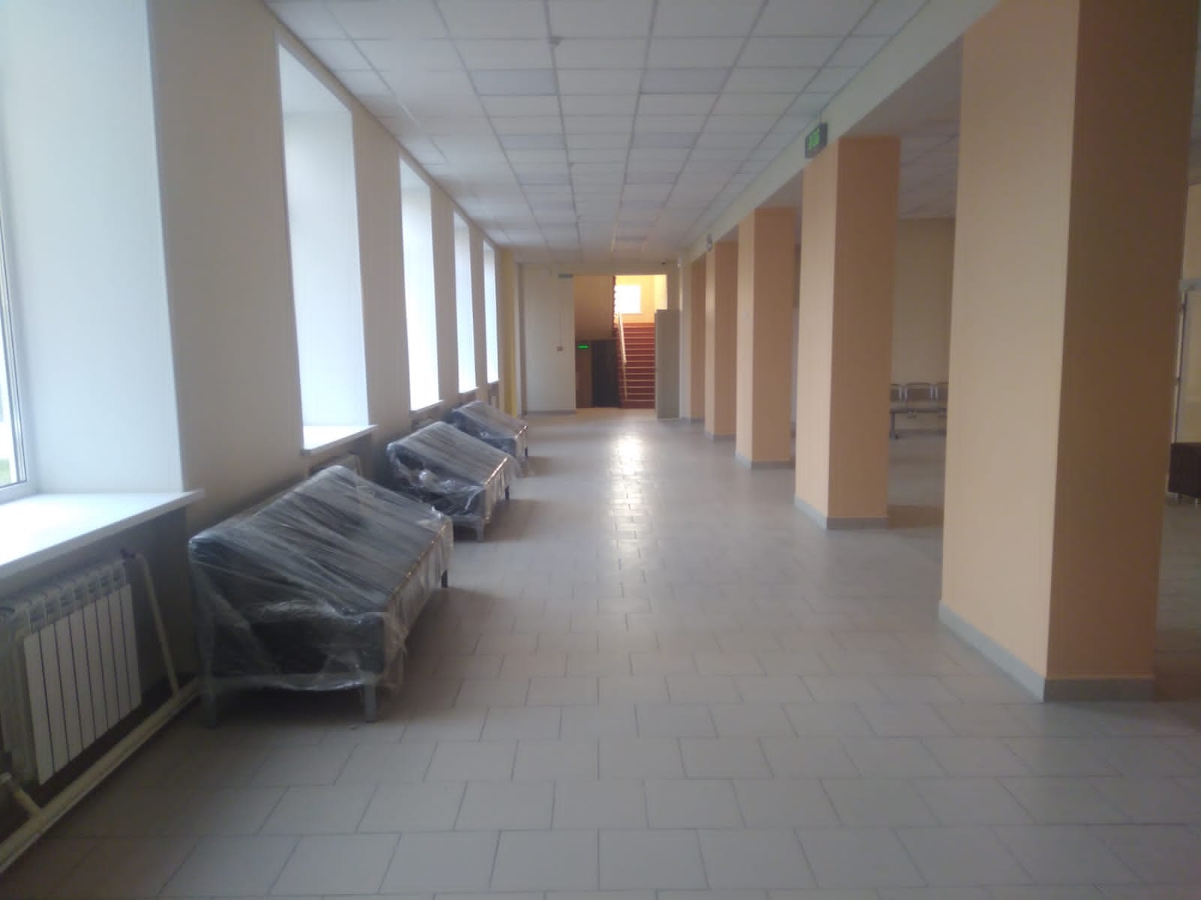
Капитальный ремонт Черновской школы

Slide 33
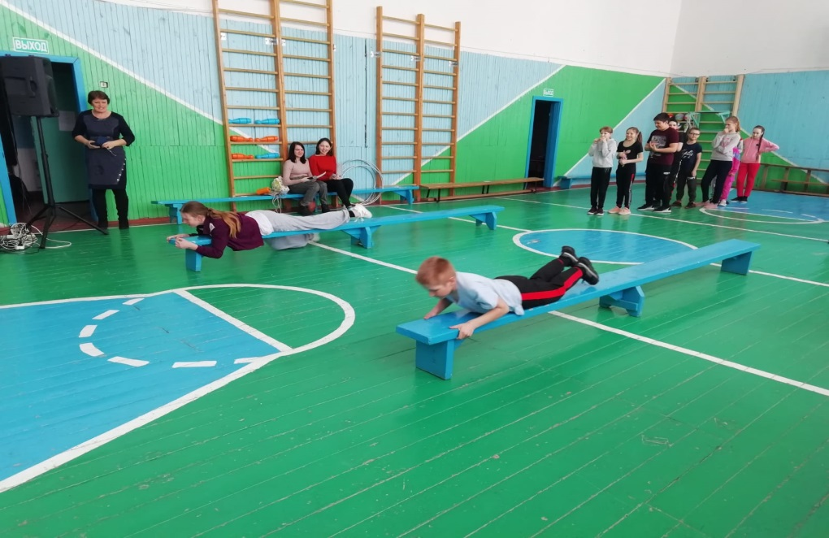
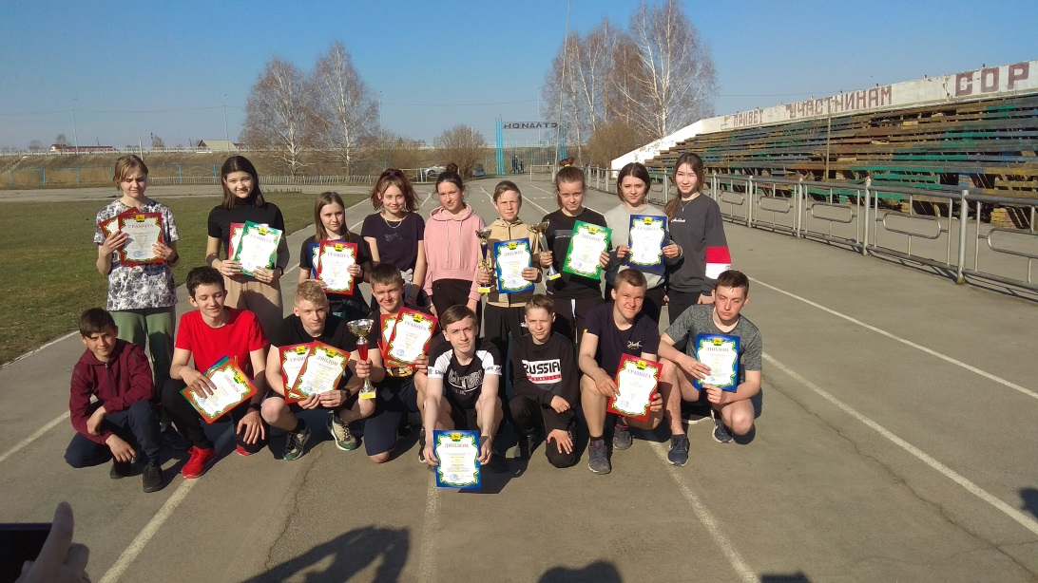
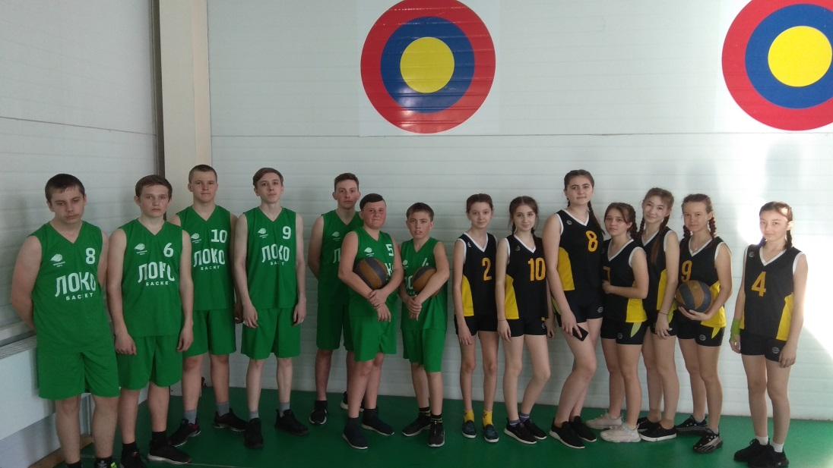
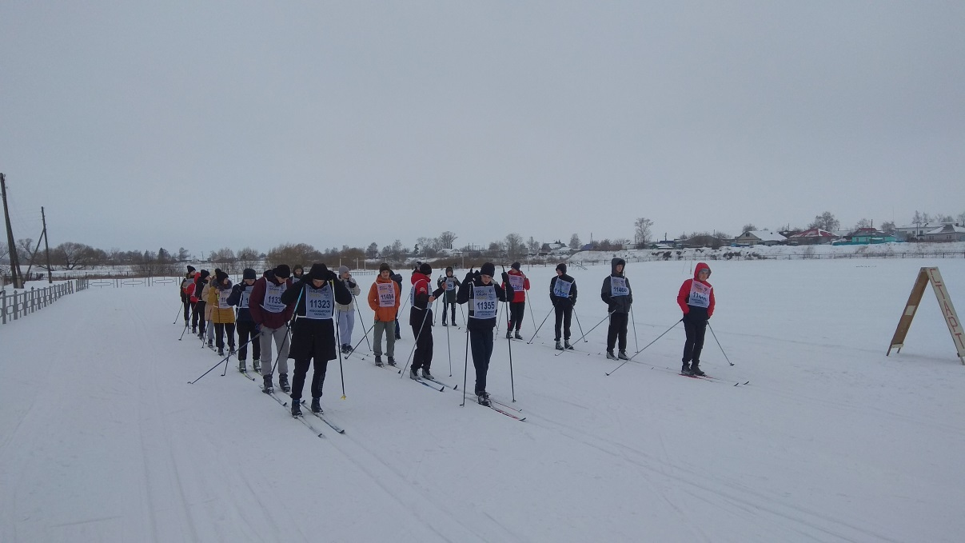
Школьные спортивные клубы

Slide 34
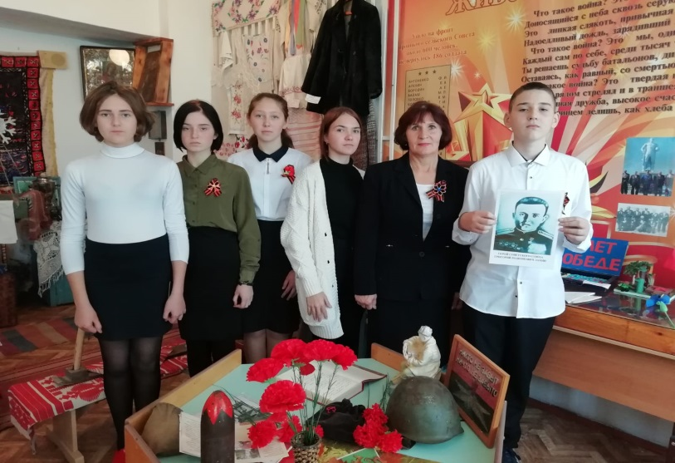
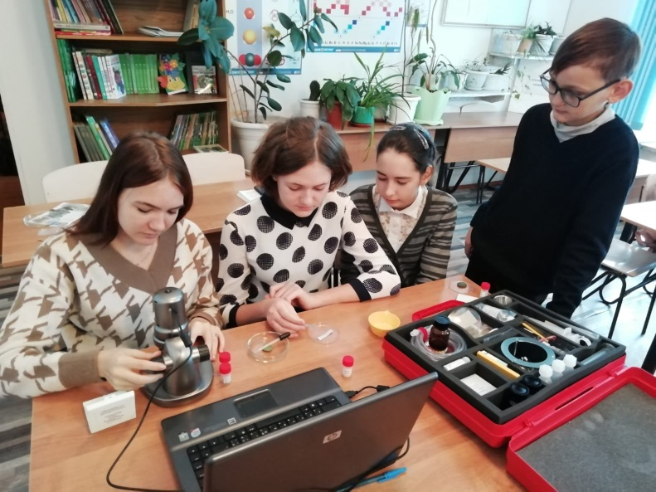
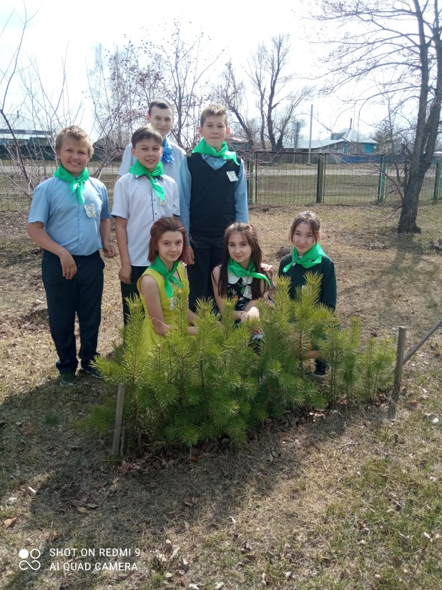
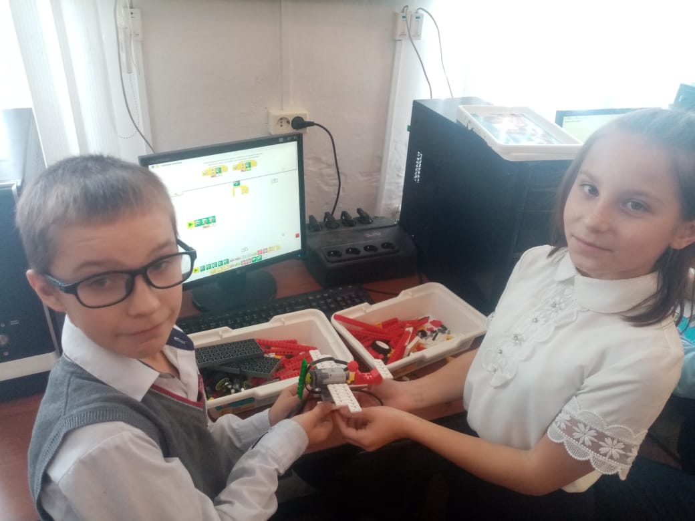
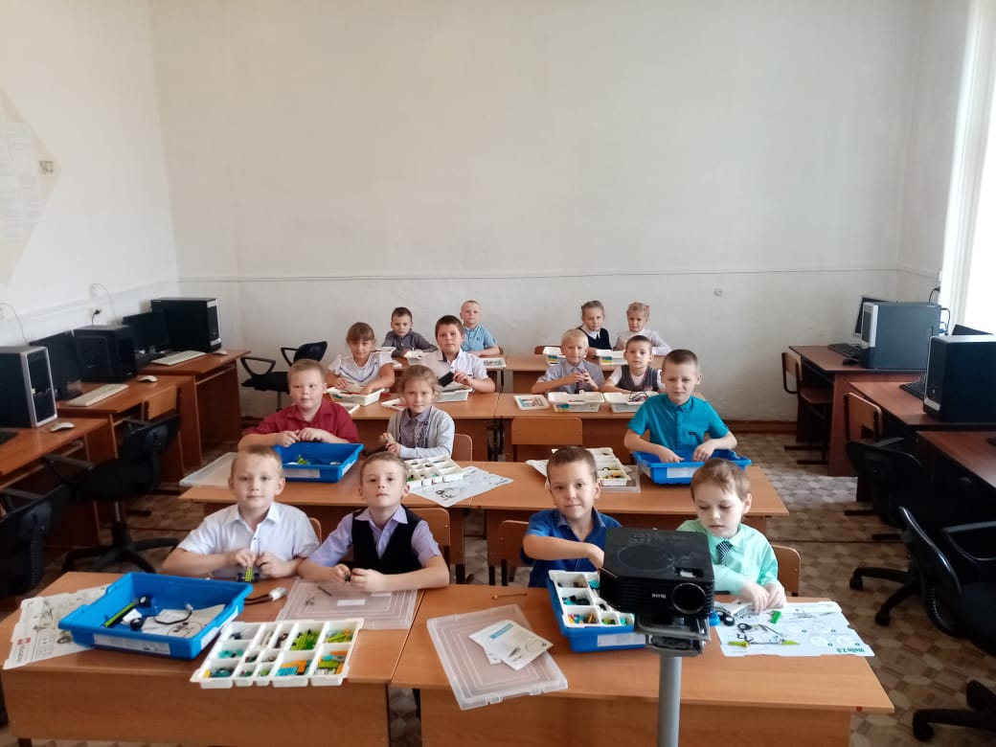
Реализация дополнительных
общеобразовательных программ

Slide 35
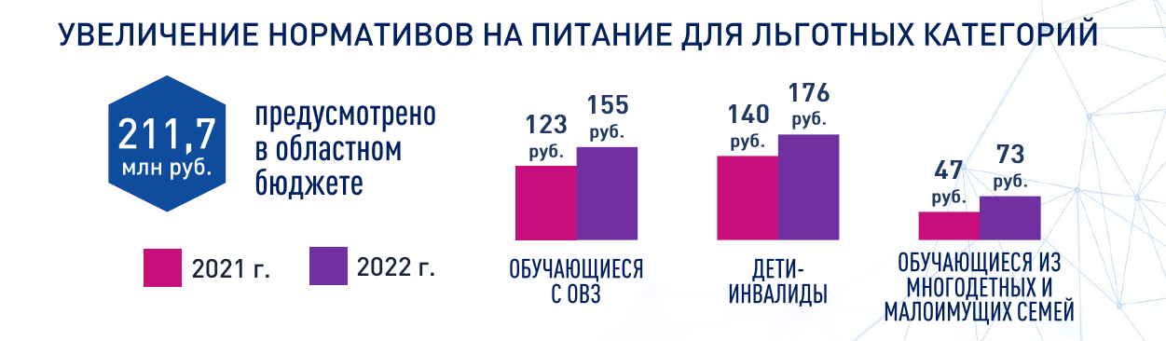

Slide 36
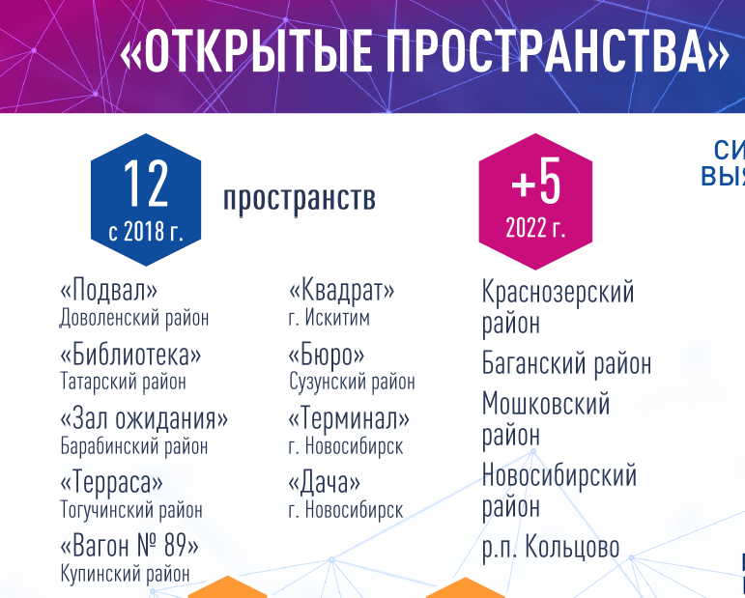

Slide 37
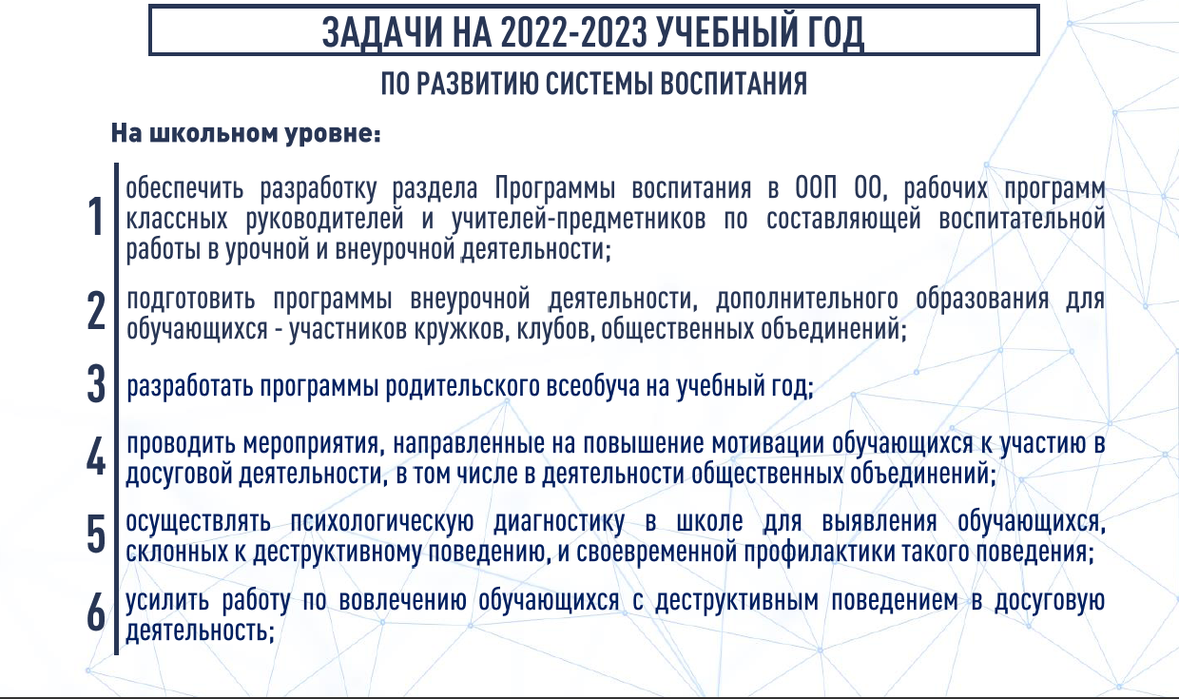

Slide 38
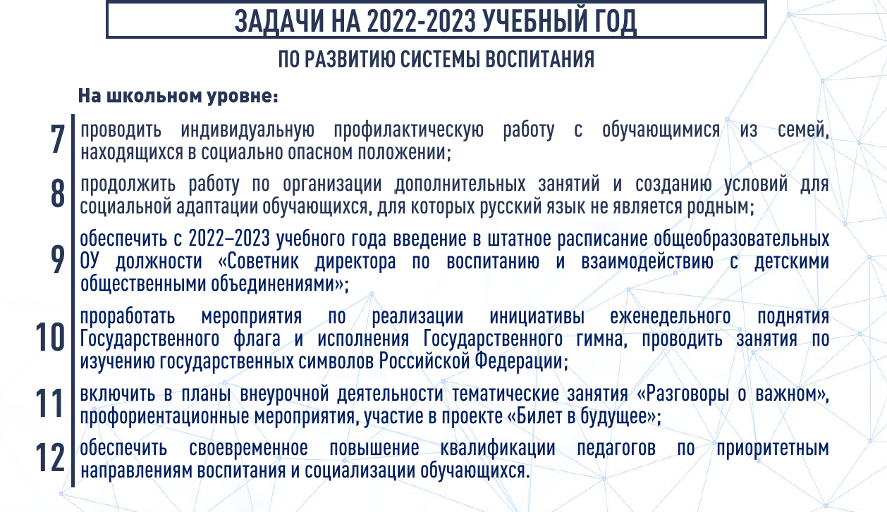

Slide 39


